Slide 1
Les codes correcteurs
Modélisations Mathématiques
Bouete-Giraud Titouan, Gathignol Yoann, Robert Guillaume

Slide 2
Introduction
Qu’est-ce qu’un code correcteur et en quoi cela consiste-t-il ?
C’est un code permettant de détecter les erreurs et de corriger l’information transmise lorsqu’elle est erronée. Il a donc deux principales fonctions : la détection et la correction.
Ex : Communication orales avec bruit environnant.

Slide 3
I. Les erreurs en Informatique
Changement de valeur d’un bit : Transmission ➔ Réception
1011 0010 1011 0110
Le taux d’erreur par bit s’exprime par : NbErr/NbBits
1 / 10 ➔ 10^-1
Pour une connexion de 1Mo/s, en moyenne 8 bits erronées sont transmis chaque seconde !

Slide 4
II Les codes les plus connus
Le code de parité
Le CRC
Le code de répétition

Slide 5
IV. B. Le code de parité :
On rajoute un bit à 1 ou 0 suivant la parité du nombre de bits à 1 dans les données. Le récepteur vérifie la valeur de ce bit de parité. Il a un coût très faible, mais ne permet aucune correction.
Ex : Données: 1 0 0 0 1 1 1
Données: 1 0 0 1 1 1 0 1 1 0

Slide 6
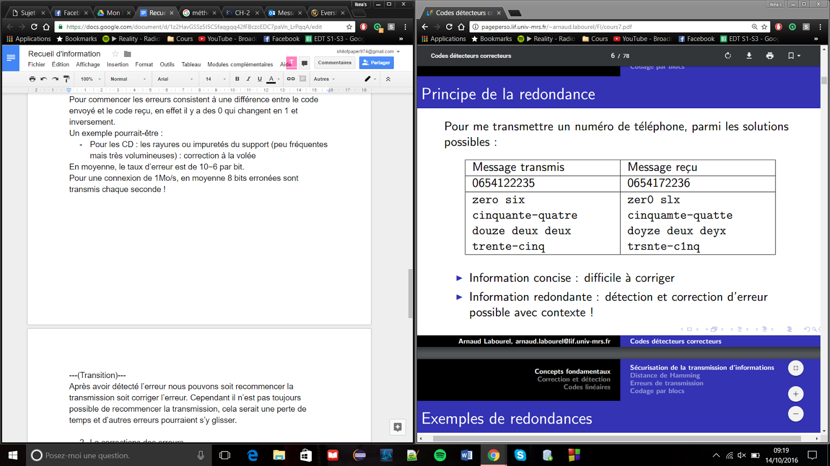
IV. C. Détection d’erreur par CRC (Cyclic Redundancy Code)
Il consiste à protéger des blocs de données, appelés trames. A chaque trame est associé un bloc de données, appelé code de contrôle. Le code CRC contient des éléments redondants vis-à-vis de la trame, permettant de détecter les erreurs.
Ex : Numéro de téléphone
Informations concises, difficile de détecter les erreurs
Information redondantes, facile grâce au contexte

Slide 7
CRC (Cyclic Redundancy Code)
Exemple plus précis :
- Message M : 1011 0001 0010 1010
- 1 polynôme générateur G(X) = X³ + 1 traduit 1001 (G(x) degré 3 donc 4 bits nul a M)
- M = 1011 0001 0010 1010 + 0000
- CRC = reste de la division de M/G, ici : 0011
- Le concaténer aux message à transmettre :
M' = 1011000100101010 + 0011
M' = 10110001001010100011
Le destinataire :
- M’ / G = 0 signifie qu’il n’y a pas eu d’erreur.
- Comment corriger ? ➔ peut pas : renvoi

Slide 8
IV. A. Le code de répétition :
Il existe 2 façons de corriger les erreurs grâce au code de répétition :
La première consiste à comparer le mot obtenu avec un dictionnaire (contenant 2^nbBits mots)
La deuxième consiste à la corriger par déduction (à partir du triple de l’information)
Ex : On rajoute un bit identique pour chacun des bits à transmettre.
Données: 1 0 1 1 Données: 1 0 1 1
Code: 1 1 0 0 1 1 1 1 Code: 1 1 1 0 1 0 1 1 1 1 1 1

Slide 9
IV. A. Le code de répétition :
Il consiste à répéter l’information, on rajoute de l’information aux données permettant de détecter et corriger les erreurs à l’arrivée. Son coût est élevé, mais il permet de rectifier les erreurs dans certains cas.

Slide 10
IV. A. Le code de répétition :
Les différences entre les mots corrects et les mots reçus (avec des erreurs) s’appelle « la distance ». Cette distance est le nombre de bit qui diffère entre chaque mot.
Pur ➔ distance ➔ mot par mot ➔ long / coût élevé
Linéaire ➔ hamming ➔ matrice génératrice ➔ coût faible ➔ ajouter le mot avec tous les mots du dictionnaire et prend la plus petite distance ➔ Hamming 7,4
Très peu d’erreur alors nombre d’erreur corrigée

Slide 11
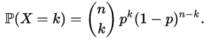
II. La probabilité des erreurs
La loi binomiale permet d’obtenir la probabilité d’avoir un message sans erreur, ou k représente le nombre de succès et n le nombre de tentative. Si On traduit cela pour notre sujet, k = le nombre de bits transmis correctement et n = le nombre de bits transmis.
P est donc la probabilité d’avoir des erreurs.

Slide 12
II La probabilité des erreurs

Slide 13
II. La correction des erreurs
Comment corriger une erreur ?
Procédé permettant à l’information transmise d’être le plus correcte possible.

Slide 14
III. La distance de Hamming
La distance de Hamming est une notion mathématique et est utilisée en informatique, en traitement du signal et dans les télécommunications.
Le poids de Hamming est le nombre de différences dans le code, c’est le poids de l’erreur.

Slide 15
I. Partie sur ce qu’on a déjà, répétition parité
II. Partie Proba ➔ faible etc.. // cher temps calcul etc.. Besoin de code pas forcément hyper performant
III. Distance ➔ nb octets // () non-Linéaire ➔ compliqué
Hamming ➔ plus facile
Somme deux mot du code est un mot du code
Approfondissement ➔ code non linéaire
Calcul matricielle ➔ linéaire (somme des mots dans le dictionnaire)

